Slide 1

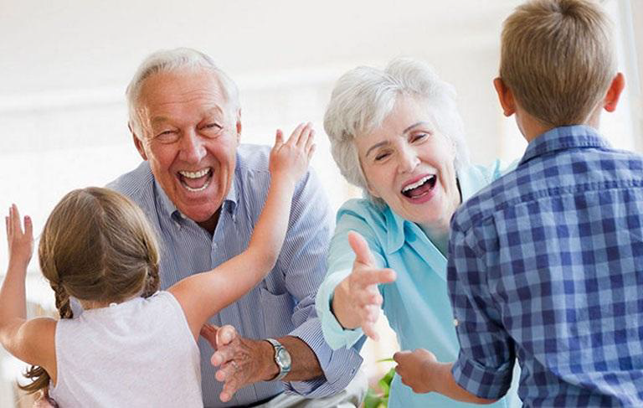
Η ΑΞΙΑ ΤΗΣ ΤΡΙΤΗΣ ΗΛΙΚΙΑΣ ΚΑΤΑΝΟΩΝΤΑΣ ΚΑΙ ΦΡΟΝΤΙΖΟΝΤΑΣ
ΤΟΝ ΠΑΠΠΟΥ ΚΑΙ ΤΗΝ ΓΙΑΓΙΑ
ΥΠΟΥΡΓΕΙΟ ΥΓΕΙΑΣ
Για μαθητές/τριες δημοτικού
ΑΓΩΓΗ ΥΓΕΙΑΣ
ΥΠΟΥΡΓΕΙΟ ΥΓΕΙΑΣ-ΑΘΗΝΑ 2018

Slide 2
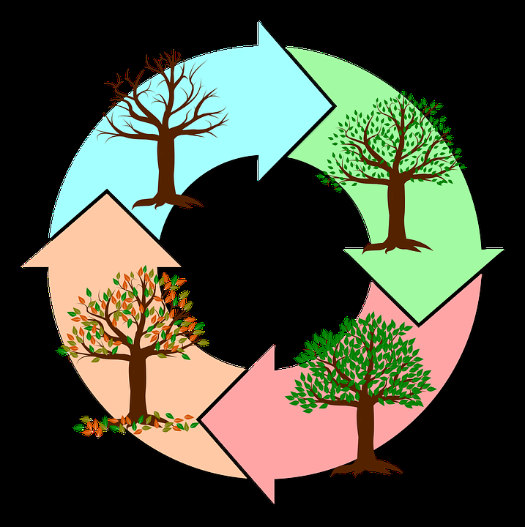
Τι είναι η Τρίτη ηλικία
Ο κύκλος της ζωής μας είναι σαν τον κύκλο του έτους. Οι ηλικίες του ανθρώπου μοιάζουν με τις εποχές του χρόνου.
Οι ηλικιωμένοι άνθρωποι ανήκουν στη λεγόμενη τρίτη ηλικία.
Η τρίτη ηλικία αρχίζει μετά τα 65 χρόνια επειδή σ’ αυτήν περίπου την ηλικία οι άνθρωποι συνταξιοδοτούνται.

Slide 3
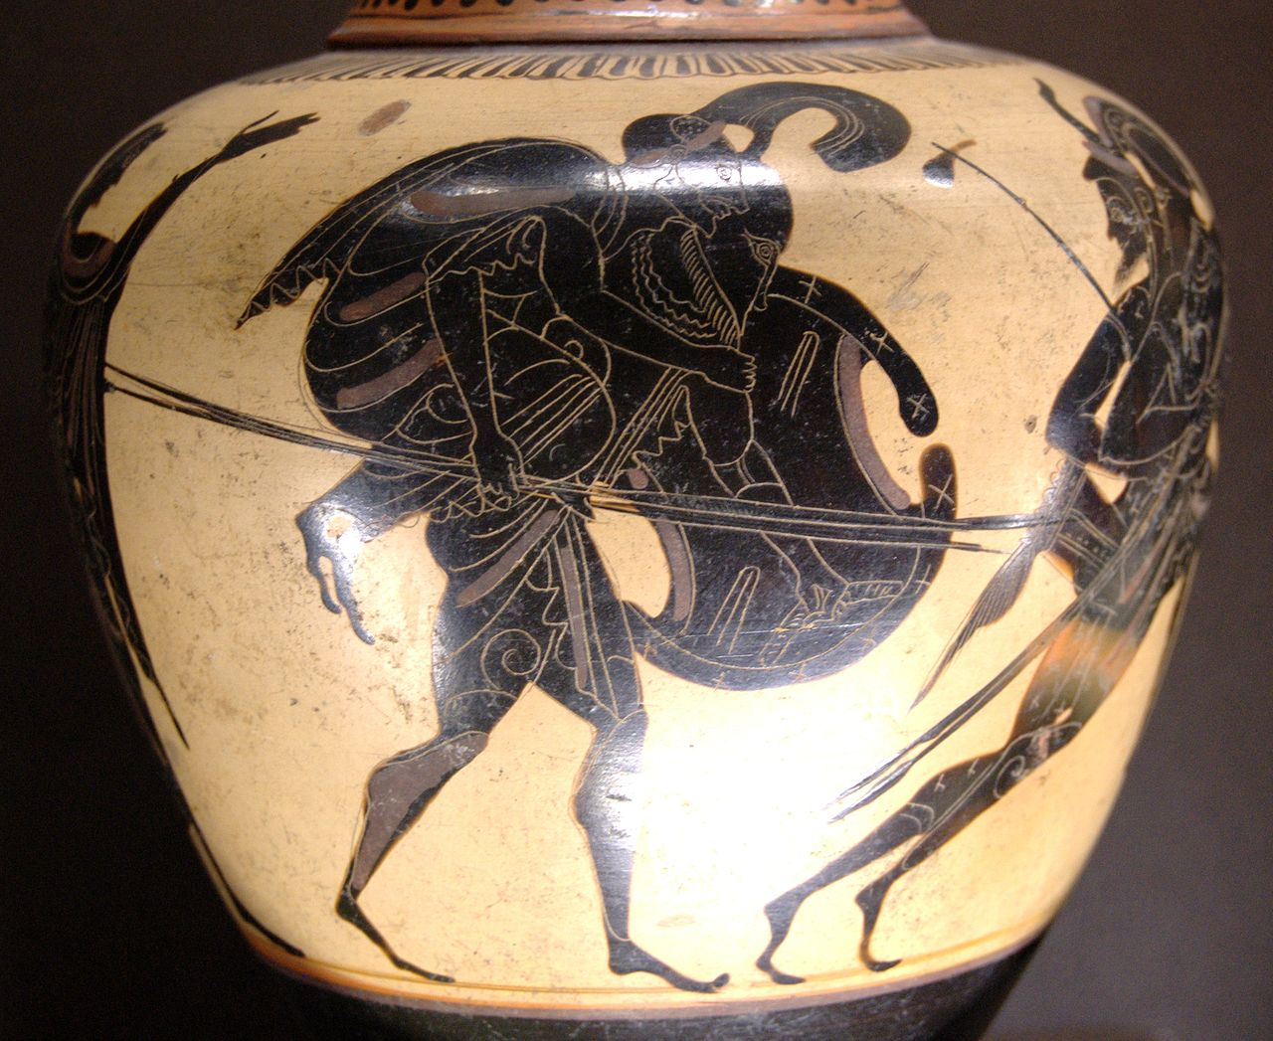
Ο ηλικιωμένος στους μύθους και στην ιστορία
Οι ηλικιωμένοι αναφέρονται στην Ιλιάδα (μύθος του Αινεία) και στην Οδύσσεια (Λαέρτης πατέρας του Οδυσσέα) ως άτομα που συνεχίζουν να προσφέρουν και οι νεότεροί τους το αναγνωρίζουν και τους φροντίζουν.
Ο σεβασμός προς τους ηλικιωμένους αναφέρεται σε πολλά ιστορικά κείμενα της αρχαίας ιστορίας μας, π.χ. οι νέοι ή τα παιδιά τους είχαν υποχρέωση να φροντίζουν τους γονείς του και να σέβονται τους μεγαλύτερους σε ηλικία ανθρώπους τόσο στην αρχαία Αθήνα, όσο και στην αρχαία Σπάρτη.

Slide 4
Ο ηλικιωμένος στην παράδοση
Πολλές παροιμίες περιγράφουν τη φυσιολογική μετάβαση του ανθρώπου από μια ηλικία σε επόμενη:
«Εκεί που είσαι ήμουνα κι εδώ που είμαι θα’ ρθεις».
«Ας ήμουν νιος και να ’ξερα, γέρος και να μπορούσα».

Slide 5
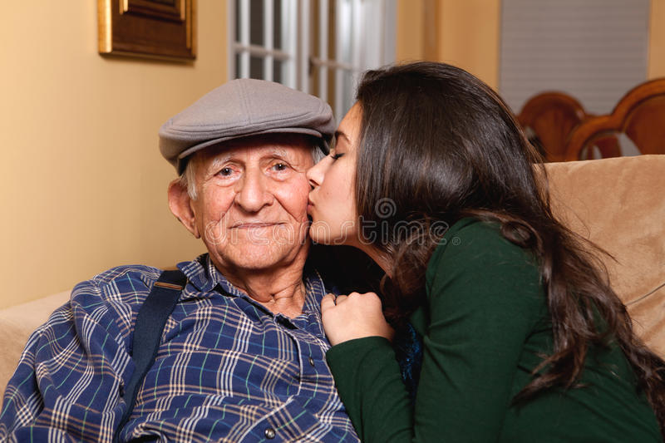
Τα άτομα της τρίτης ηλικίας
Έχουν γνώσεις, πείρα και σοφία.
Δημιούργησαν οικογένεια και μεγάλωσαν τα παιδιά τους.
Συνεχίζουν να προσφέρουν στην οικογένειά φροντίζοντας τα εγγόνια τους.
Προσέφεραν και εργάστηκαν
στην κοινωνία και μερικοί/-ές
συνεχίζουν να το κάνουν ακόμα.
Δικαιούνται κυρίως το σεβασμό των νεότερων γενιών.

Slide 6

Αλλαγές που συμβαίνουν με την πάροδο της ηλικίας στο σώμα
Οι περισσότεροι ηλικιωμένοι είναι υγιείς μέχρι πολύ μεγάλη ηλικία.
Μειώνονται οι δυνάμεις, πχ. αργό βάδισμα, εύκολη κούραση, προβλήματα υγείας.
Δεν βλέπουν ή δεν ακούν καλά και γι αυτό χρησιμοποιούν γυαλιά ή ακουστικά.
Το δέρμα αποκτά ρυτίδες, τα μαλλιά ασπρίζουν.
Τα δόντια μπορεί να χρειαστεί να αντικατασταθούν με τεχνητές οδοντοστοιχίες.

Slide 7
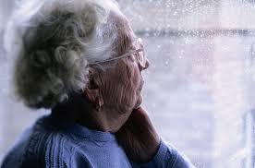
Πώς είναι η ζωή τους;
Οι ηλικιωμένοι δεν έχουν πάντα την ικανότητα να κάνουν όλα όσα έκαναν μόνοι τους πιο νέοι.
Κάποιες φορές τους παραμελούμε.
Κάποιες φορές έχουν προβλήματα οι ίδιοι και χάνουν το ενδιαφέρον τους για τη ζωή ενώ εμείς να νομίζουμε ότι δεν μας δείχνουν την αγάπη τους.
Υπάρχουν όμως κι εκείνοι που έχουν πιο σοβαρά προβλήματα υγείας και μπορεί να μοιάζουν θλιμμένοι.

Slide 8
Αλλαγές που συμβαίνουν στην καθημερινή ζωή των ηλικιωμένων
Οι περισσότεροι ηλικιωμένοι είναι δραστήριοι στην οικογένεια και στην κοινωνία.
Εκείνοι που έχουν προβλήματα υγείας μπορεί να είναι απαισιόδοξοι ή να απομονώνονται.
Μερικοί, ανάλογα με τις συνθήκες της ζωής τους, αν ζουν μακρυά από την οικογένειά τους, αισθάνονται παραμελημένοι.
Όταν χάνεται ο/η σύζυγος αισθάνονται μεγαλύτερη μοναξιά.
Κάποιοι ηλικιωμένοι μπορεί να μη θυμούνται καλά.

Slide 9
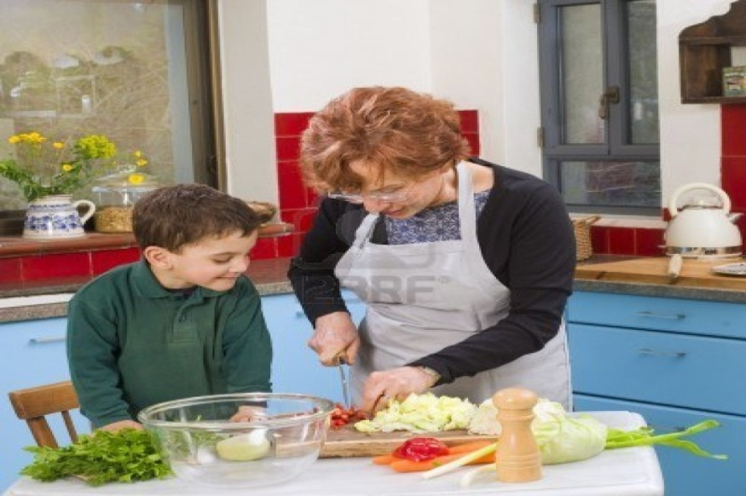
Πώς μπορούμε να βοηθήσουμε;
Τους προσφέρουμε βιβλία, αν τους αρέσει το διάβασμα.
Συμμετέχουμε σε αυτά που τους αρέσουν όπως η κηπουρική ή το μαγείρεμα.
Μπορούν να μας προσέχουν όταν οι γονείς μας έχουν κάποια δουλειά.
Ζητάμε τη συμβουλή τους γιατί έχουν πείρα.
Αν μπορούμε πηγαίνουμε μαζί μαζί στο ΚΑΠΗ ή σε εκδρομές.

Slide 10
Πώς μπορούμε να βοηθήσουμε;
Βρίσκουμε χρόνο για κοινές δραστηριότητες.
Μπορούμε να τους βοηθήσουμε στις δουλειές του σπιτιού ή τα ψώνια.
Τους ρωτάμε αν χρειάζονται βοήθεια και τους την προσφέρουμε, π.χ. στο ντύσιμο και στο δέσιμο των κορδονιών.
Τους βοηθάμε αν μπορούμε, να χτενιστούν ή να τους δώσουμε κάτι που δυσκολεύονται να φτάσουν.
Μπορούμε να τους δώσουμε σημειώσεις με τα απαραίτητα τηλέφωνα σε περίπτωση ανάγκης.

Slide 11
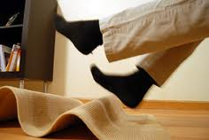
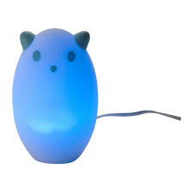
Πώς μπορούμε να βοηθήσουμε;
Αποφεύγουμε να αλλάζουμε θέσεις στα πράγματά τους ώστε να μην τους αναστατώνουμε.
Προσέχουμε να μη σκοντάψουν στα χαλάκια, τα μικρά έπιπλα και τα καλώδια ώστε να πέσουν.
Προσέχουμε να υπάρχει αρκετό φως ιδιαίτερα το βράδυ και αφήνουμε ανοιχτό το βοηθητικό φως που μπορεί να χρησιμοποιούν.
Είμαστε προσεκτικοί με κάτι που για μας είναι παιχνίδι αλλά μπορεί να τους ενοχλήσει ή να βλάψει την υγεία τους.

Slide 12
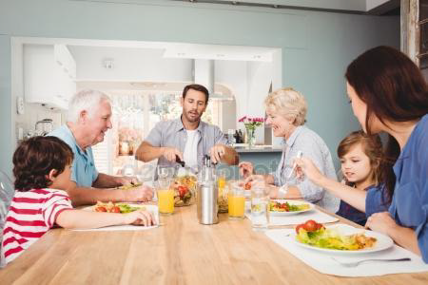
Φροντίζοντας τον παππού και την γιαγιά
Οι συγγενείς και τα εγγόνια:
Είμαστε δίπλα τους.
Προσπαθούμε να τους φροντίσουμε στο σπίτι όσο μπορούμε.
Φροντίζουμε να τρώμε όλοι μαζί, κάτι που είναι διασκεδαστικό για όλη την οικογένεια.
Θυμόμαστε ότι χρειάζονται κατανόηση κι αγάπη, ιδιαίτερα αν ξεχνούν ή αισθάνονται μοναξιά.
Περνάμε χρόνο μαζί τους με δραστηριότητες που αρέσουν σε όλους.

Slide 13
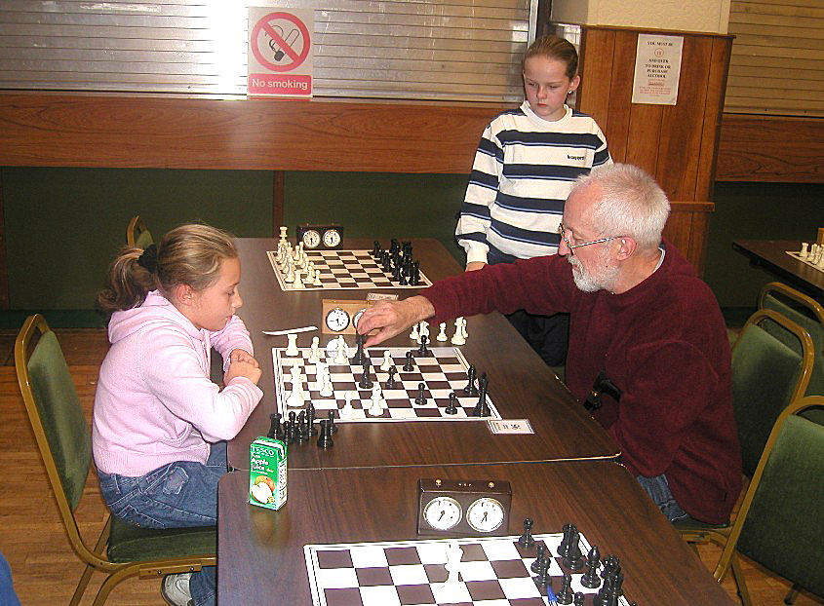
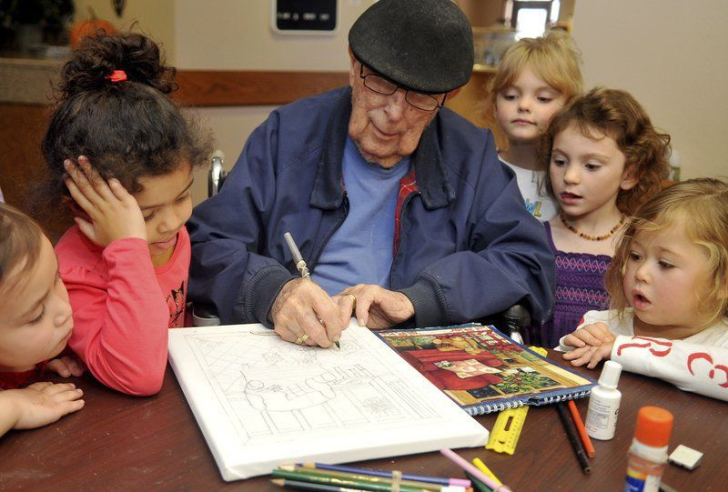
Μαθαίνω από τον παππού και την γιαγιά
Μπορούν να μας πουν πολλές ιστορίες. Ξέρουν πολλά. Έχουν ζήσει πράγματα.
Δεν βιάζονται. Έχουν πολύ χρόνο και μας τον δίνουν απλόχερα.
Μαθαίνουν στα παιδιά δεξιοτεχνίες. Η γιαγιά και ο παππούς θα μάθουν στο παιδί πώς να ψαρεύει, να ράβει, να ανοίγει φύλλο, πράγματα για τα οποία οι γονείς δεν έχουν τον χρόνο ή τις γνώσεις.

Slide 14
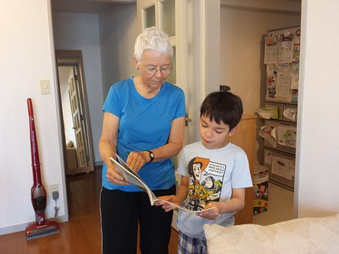
Μαθαίνω από τον παππού και την γιαγιά
Όταν το παιδί έχει ένα πρόβλημα, ξέρουν πώς να το αντιμετωπίσουν. Μας αγαπούν και θέλουν να μας προσφέρουν.
Μας σκέφτονται. Ακόμα κι αν βρίσκονται πολύ μακριά, θα πάρουν τηλέφωνο να δουν τι κάνουμε και θα μας δείξουν ότι μας νοιάζονται και μας σκέφτονται.

Slide 15
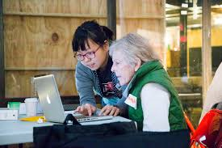
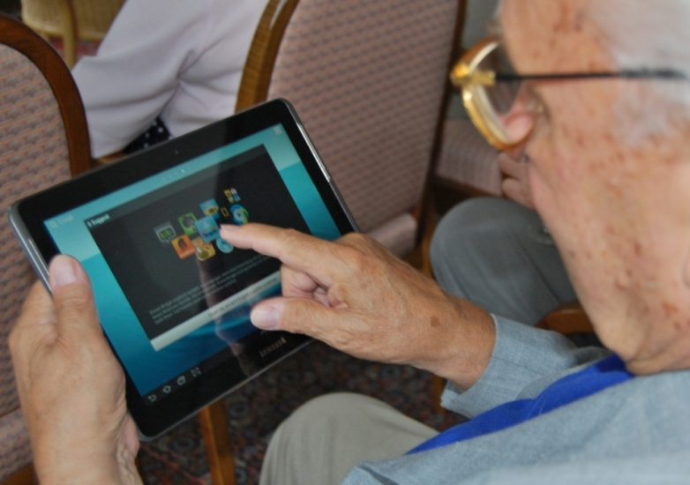
Μαθαίνω στον παππού και την γιαγιά
Είναι πάντα έτοιμοι για μια «περιπέτεια». Οι παππούδες λατρεύουν να βγαίνουν έξω.
Ακούν. Χαίρονται πάντα να ακούν όσα έχουν να τους πουν τα παιδιά χωρίς μάλιστα να κρίνουν.
Φαίνονται παιδιά. Ό,τι κι αν ζητήσει ένα παιδί από τη γιαγιά και τον παππού, όσο παιδικό κι αν είναι, εκείνοι αν μπορούν θα το κάνουν.
Θα μάθουν πράγματα από τα παιδιά, που δεν έχει κάποιος άλλος την υπομονή να τους τα δείξει, όπως το να χρησιμοποιήσουν το κινητό τηλέφωνο, το internet ή το Skype!

Slide 16
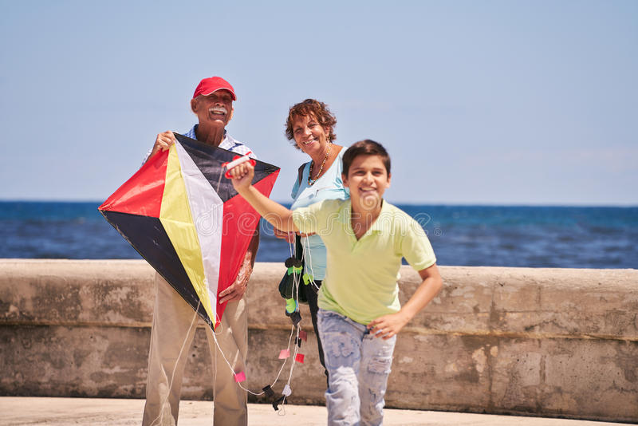
ΘΥΜΟΜΑΣΤΕ
Ότι ο παππούς και η γιαγιά είναι πάντα εκεί όταν τους χρειαζόμαστε!
Φροντίζουμε να είμαστε και εμείς εκεί για αυτούς όταν μας χρειάζονται!

